Slide 1
Vision Board
Helene Græsdal Thomsen
& Lise Wich
Marselisborg Gymasium

Slide 2
Vision:
Vision om at lærerne bliver entrepreneurer der faciliterer innovativ læring
Og derved skaber oprigtig innovation I humaniora (Engelsk)
Dette skal ske uden at Engelsk går på kompromis med sit kernstof, hvorved innovation bliver værdiløs

Slide 3
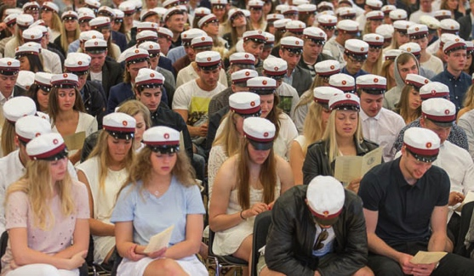
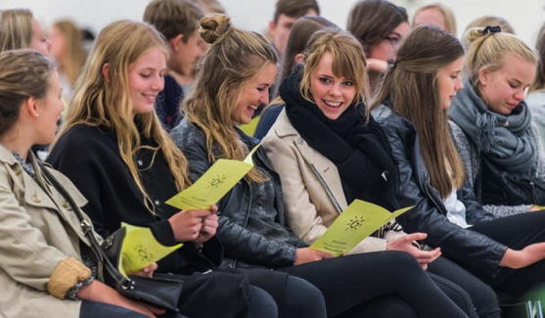
Værdi for hvem?
Eleverne – deres innovative evner øges. Nu og for fremtiden i den “virkelige verden”
Lærerne, specielt humaniora, skal kunne implementere innovation
(jf.Bekendtgørelse)

Slide 4
Et egentlig innovativt projekt startes op
Ønsket var at isolere innovation fra AT således at faget arbejder innovativt selv.
(Projekt: 2 klasser sammen blandede grupper
De skulle lave innovativt produkt omkring “Death Penalty”samt video-log)
Milepælen for os var at redefinere faget i en innovativ ramme.
- Etnografisk indledende undersøgelse

Slide 5
Nye roller til lærere og elever - at få eleverne til at kaste sig ud i arbejdet Citat Katrine 2se2: “at first it was a little hard to be creative because we were in groups with new new people, and so it was a little hard to just say what came to mind”

Slide 6
Evaluering - evaluering af deres produkter - sammen med elever - etnografisk undersøgelse: feedback på projektet

Slide 7
Andre læreres engagement
En fremtidig milepæl bliver når andre hum.lærere også mestrer innovation i deres fag
Og evalueringer viser et højt fagligt udbytte

Slide 8
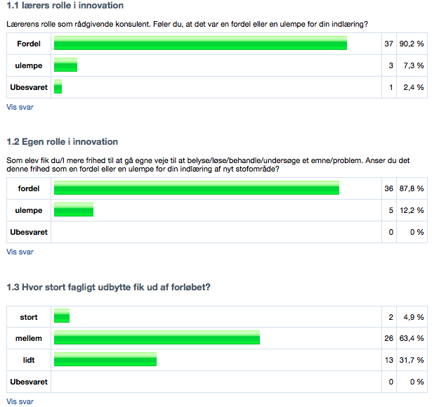
Etnografisk undersøgelse pt.
– et udsnit
Før
Efter

Slide 9
- Risiko for at den faglige kvalitet ikke er høj nok
Sten i vejen…
- Risiko for at der ikke arbejdes
reelt innovativt og at der ikke
sker et løft fra
varieret undervisning

Slide 10
Kollegers og egne forbehold for udbytte, anvendelighed og lærerrolle i innovations- processen
Other Rocks…

Slide 11
Ledelse - villige til at afsætte midler til projekt - tillid til os & kolleger - på sigt en åbenhed overfor innovation

Slide 12
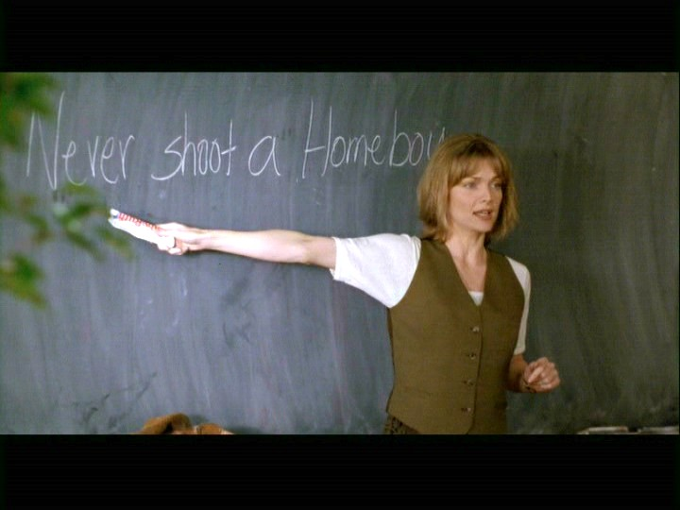
Vi skal facilitere at lærerne på Marselisborg bliver entreprenante i innovationsarbejde

Slide 13
Muligheder: - at hum.lærere afprøver samme projekt - og at de ultimativt kan finde nye, lignende projekter

Slide 14
Vision
Vision om at lærerne bliver entrepreneurer der faciliterer innovativ læring
Og derved skaber oprigtig innovation I humaniora (Engelsk)
Dette skal ske uden at Engelsk går på kompromis med sit kernstof, hvorved innovation bliver værdiløs

